Slide 1
Part 1
우리 팀의 현장 테스트(검증) 목적은 무엇인가요?
기존 버스 시스템하고 차별점이 있는 딥러닝 프로그램을 이용하여 승객 특정 행동 패턴 인식 프로그램,
승하차 타이머를 이용하여 보다 안전한 시내버스 이용을 돕기 위한 프로젝트 입니다.

Slide 2
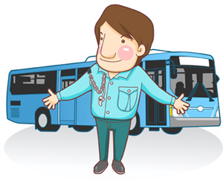

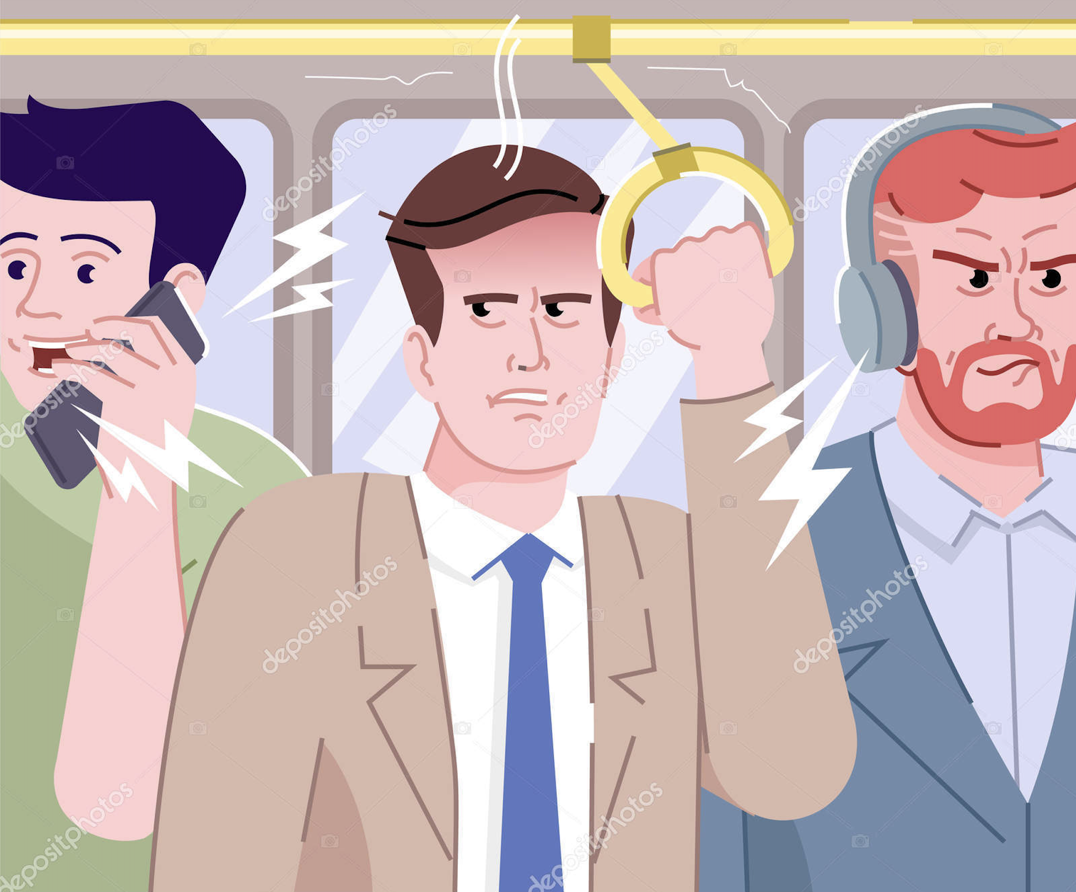
Part 2
현장 테스트를 위해 만나고 싶은 사람은 누구인가요?
현직에 계시는 이해관계자의 의견을 듣기위해 버스 기사님, 버스회사, CCTV를 관리하는
지자체 시청 관계자, 버스를 이용하는 승객들의 의견을 들을 예정입니다.

Slide 3
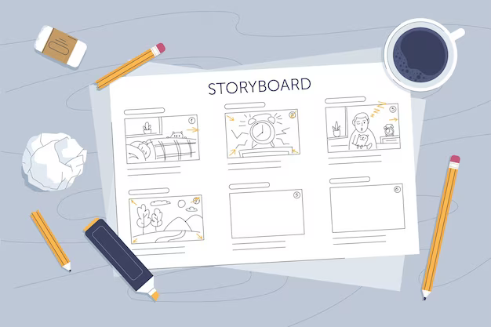
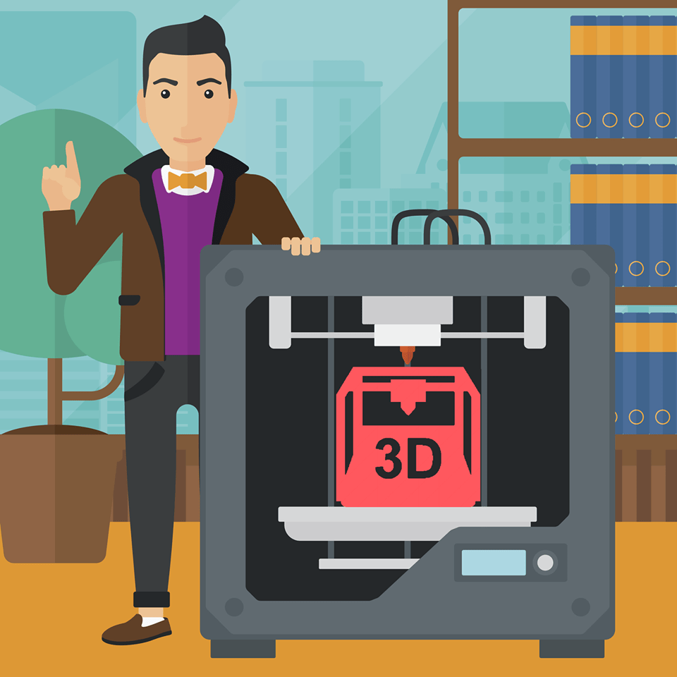
Part 3
어떤 방향으로 현장 테스트를 진행할 수 있을까?
-스토리 보드-
-3D프린터를 이용해 승하차 타이머 제작-

